Slide 1
Imagen portada:
P. Érick Félix

Slide 2
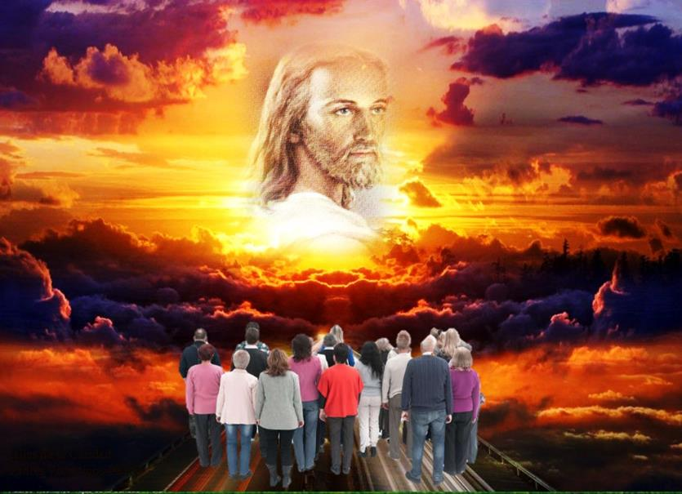
Lucas 12,32-48
“ESTEN PREPARADOS”
7 de Agosto 2022

Slide 3
Ambientación: Una lámpara encendida, un despertador; Frase: “Estén preparados”
“ESTÉN PREPARADOS”

Slide 4
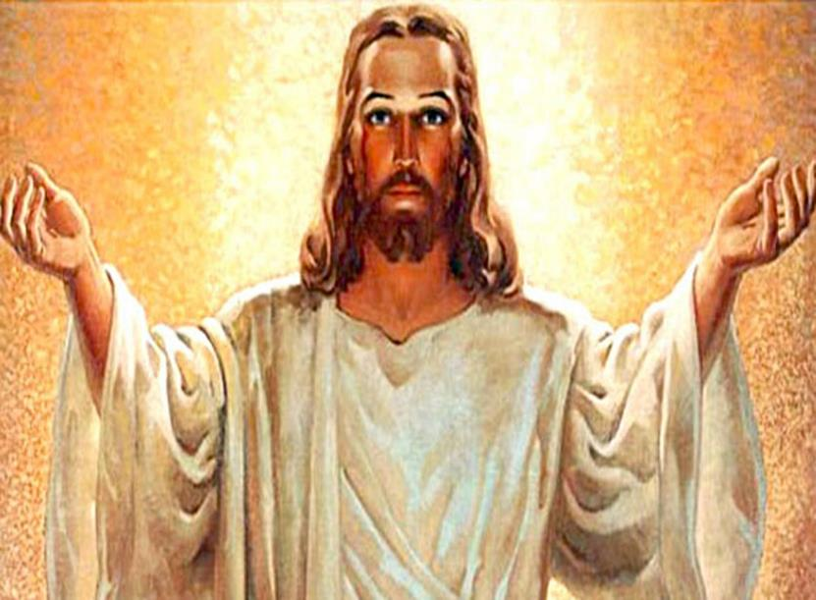
Hoy el Señor nos hablará, precisamente, de nuestra fe y de la vigilancia que hemos de tener para que nuestro encuentro con Dios no cause sorpresa, sino gozo. Que su presencia avive nuestra fe y nuestra esperanza.

Slide 5
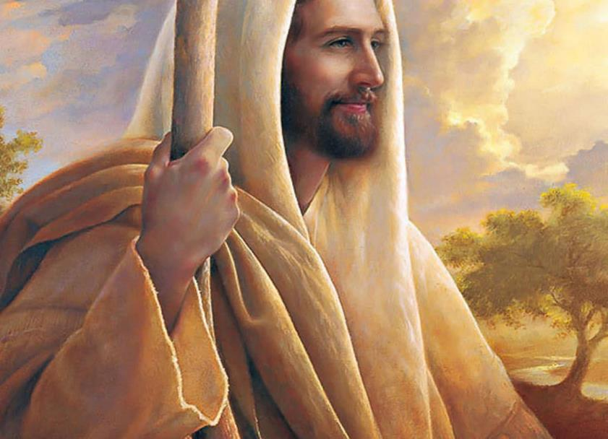
1. Oración inicial
Señor Jesús, al advertirnos sobre la necesidad de estar preparados, despiertos y atentos en espera de tu venida, te pedimos que al reflexionar tu Palabra nos demos cuenta de la necesidad de tener esas riquezas que sólo se adquieren abriendo el corazón al hermano, dándole la mano, siendo sensible y solidario con él.

Slide 6
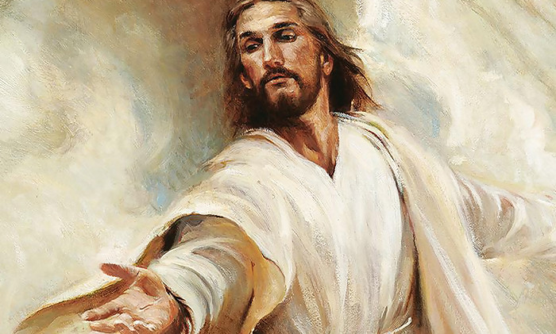
Ayúdame a ser consciente de la necesidad de vivir de acuerdo a tu Palabra, de que mi vida refleje mi fe en ti, buscando actualizar
tu manera de ser y de actuar en mi relación con los demás, para estar atento a lo que me pides y quieres de mi.
Que así sea.

Slide 7
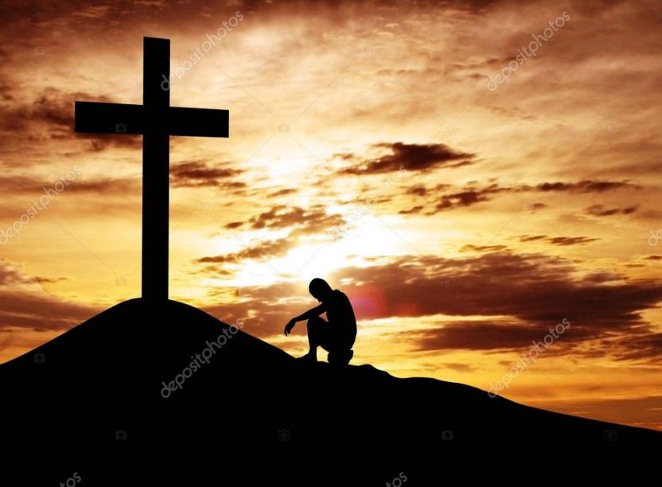
Motivación:
El discípulo no puede afanarse por lo superfluo cuando ya es suya la gran riqueza: el Reino.
Sin embargo,
no podrá bajar ni un momento la guardia, sino que deberá mantenerse vigilante y despierto. Escuchemos:

Slide 8
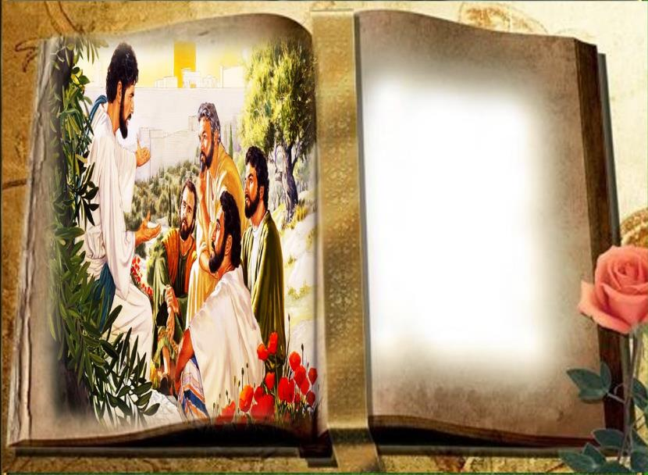
Lucas 12, 32-48
En aquel tiempo, dijo Jesús a sus discípulos: -No temas, pequeño rebaño, porque el Padre de ustedes ha tenido a bien darles el reino.

Slide 9
Vendan sus bienes y den limosna; consíganse bolsas que no se desgasten, y acumulen un tesoro inagotable en el cielo, donde no se acercan los ladrones ni destruye la polilla.

Slide 10
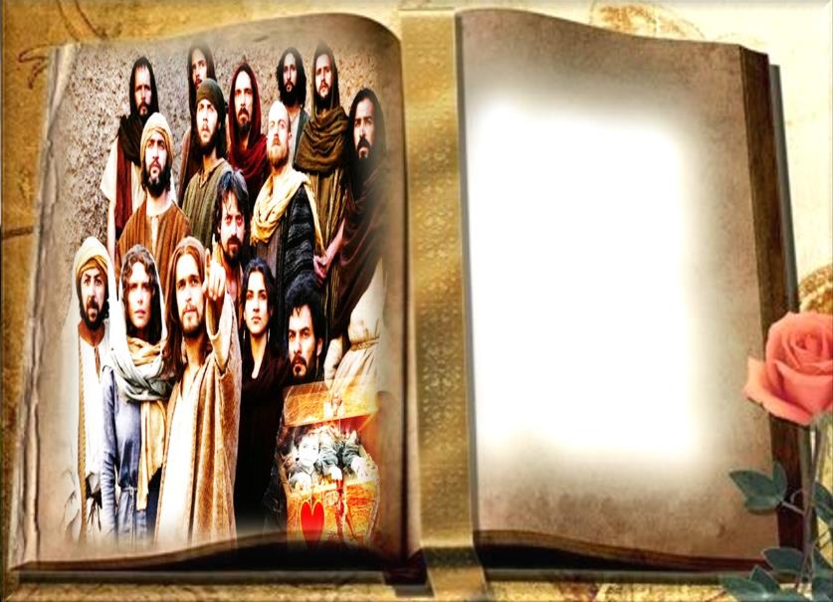
Porque allí donde tengan su tesoro, tendrán también su corazón.

Slide 11
Tengan ceñida la cintura y encendidas las lámparas. Ustedes estén como los que aguardan a que su señor vuelva de la boda, para abrirle apenas venga y llame.

Slide 12
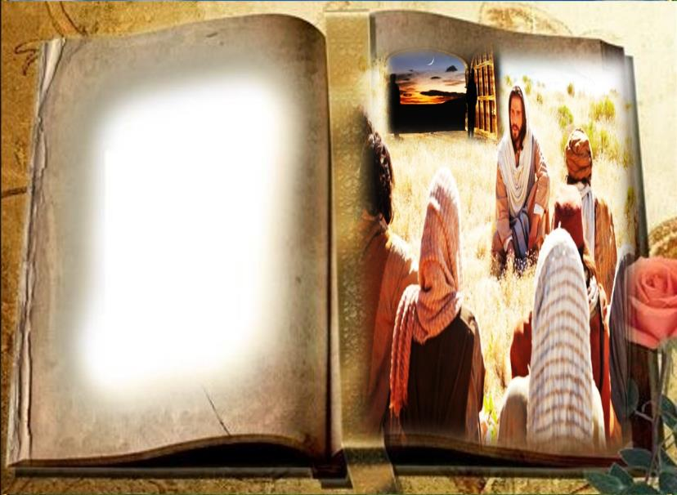
Dichosos los criados a quienes el señor, al llegar, los encuentre despiertos; les aseguro que se ceñirá, los hará sentar a la mesa y los irá sirviendo. Y, si llega entrada la noche o de madrugada y los encuentra así, dichosos ellos.

Slide 13
Comprendan que, si supiera el dueño de casa a qué hora viene el ladrón, no le dejaría asaltar su casa. Lo mismo ustedes, estén preparados, porque a la hora que menos piensen viene el Hijo del hombre.

Slide 14
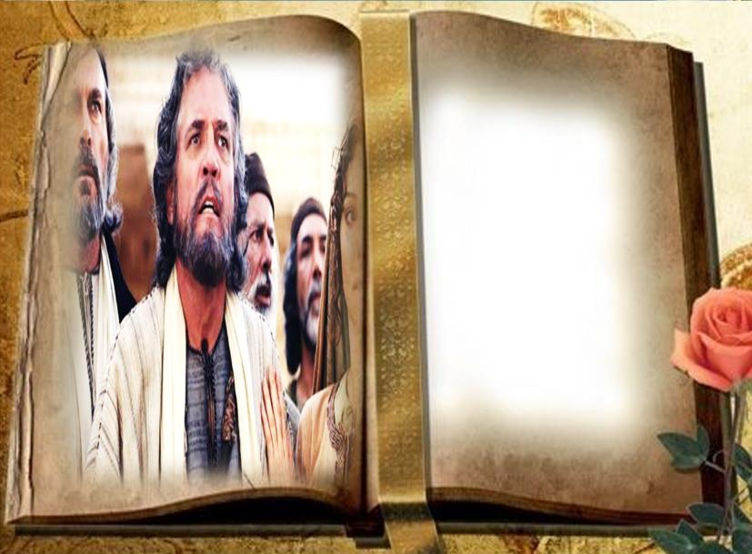
Pedro le preguntó:
- Señor, ¿has dicho esa parábola por nosotros o por todos? .

Slide 15
El Señor le respondió: -"¿Quién es el administrador fiel y solícito a quien el amo ha puesto al frente de su servidumbre para que les reparta la ración de alimentos a sus horas?

Slide 16
Dichoso el criado a quien su amo, al llegar, lo encuentre portándose así. Les aseguro que lo pondrá al frente de todos sus bienes.

Slide 17
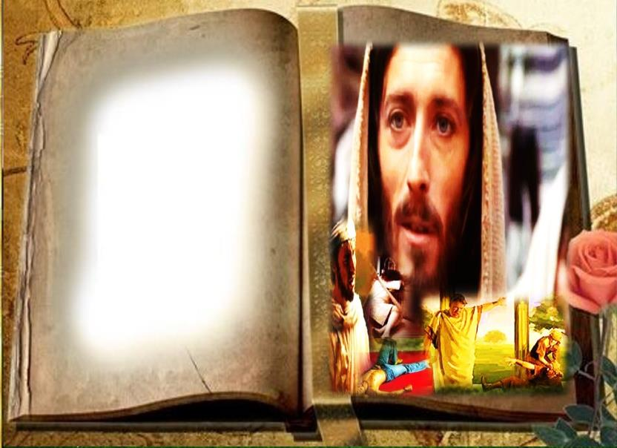
Pero si el empleado piensa: "Mi Señor tarda en llegar", y empieza a pegarles a los criados y a las criadas, y se pone a comer y beber y emborracharse, llegará el Señor de aquel criado el día y a la hora que menos lo espera y lo despedirá, condenándolo a la pena de los que no son fieles.

Slide 18
El criado que conoce la voluntad de su Señor, pero no está preparado o no hace lo que él quiere, recibirá un castigo muy severo.

Slide 19
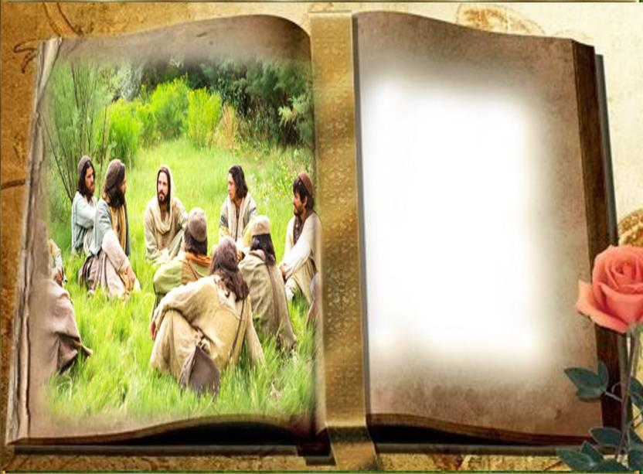
En cambio, el que, sin conocer esa voluntad , hace cosas reprobables, recibirá un castigo menor. A quien se le dio mucho se le exigirá mucho; y quien se le confió mucho, se le pedirá mucho más.

Slide 20
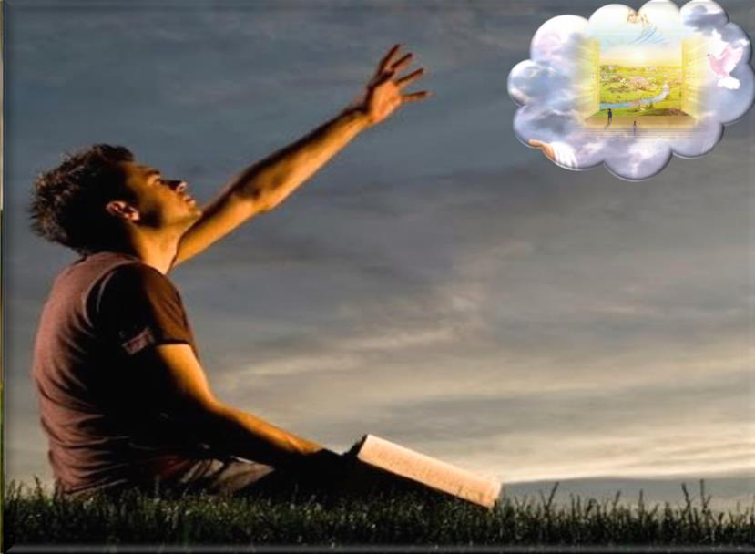
Preguntas para
la lectura
¿Por qué razón no deben temer los discípulos de Jesús, el “pequeño rebaño”?

Slide 21
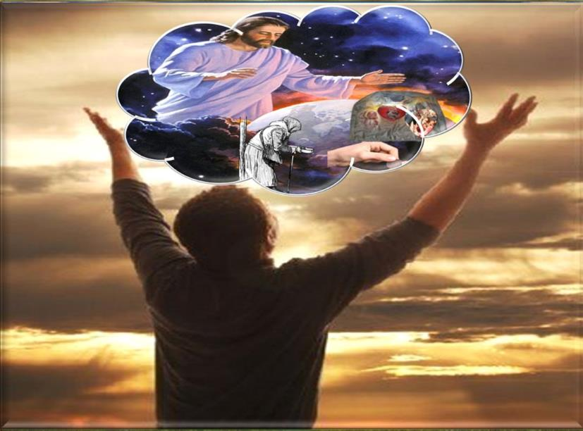
¿Qué deben hacer para poseer el Reino?

Slide 22
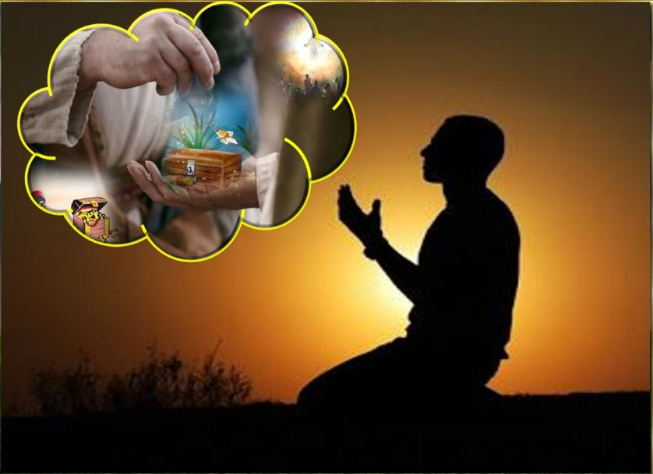
Las parábolas que propone Jesús en el relato,
¿a qué actitud invitan?,
¿cuál es la razón de la vigilancia?

Slide 23
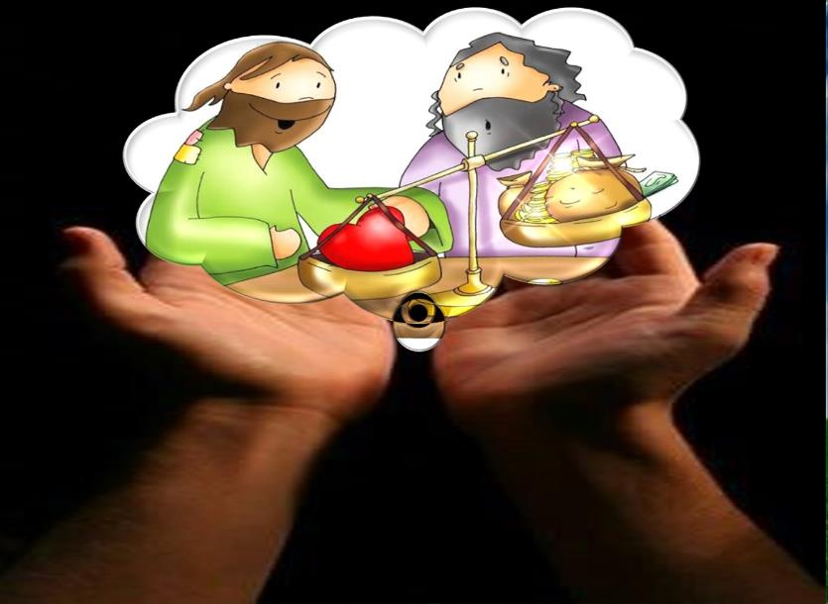
¿Qué quiere decir la expresión
“a quien se le dio mucho, se le podrá exigir mucho..”?

Slide 24
MEDITATIO
¿Qué ME dice el texto?
Motivación:
El seguidor de Jesús es alguien consciente de que tiene que vivir no en función de lo material, sino en función de las cosas del Reino. Reflexionemos sobre el significado de este pasaje para nuestras vidas:

Slide 25
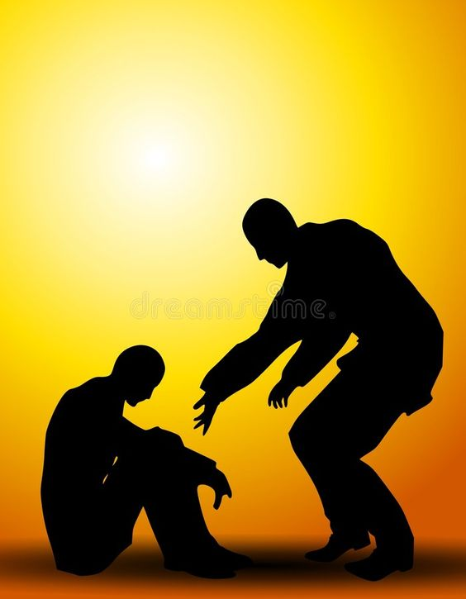
El Evangelio nos exhorta a juntar riquezas celestiales, a tener bolsas que no se gastan, siendo así,
¿qué estoy haciendo para hacerme rico ante Dios?

Slide 26
“…donde está tu tesoro…,
ahí está tu corazón…”,
¿dónde está mi corazón?,
¿cuáles son mis tesoros…, eso que da sentido a todo lo que soy y a todo lo que hago y busco?

Slide 27
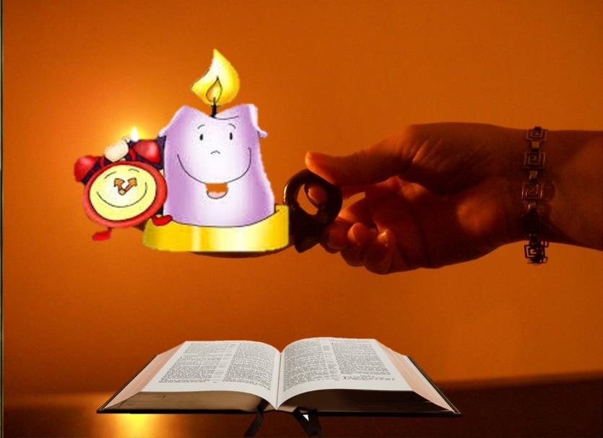
¿Qué quiere transmitir e inculcar la parábola del portero (Lc 12,35-38)
donde nos exhorta a estar vigilantes y despiertos?

Slide 28
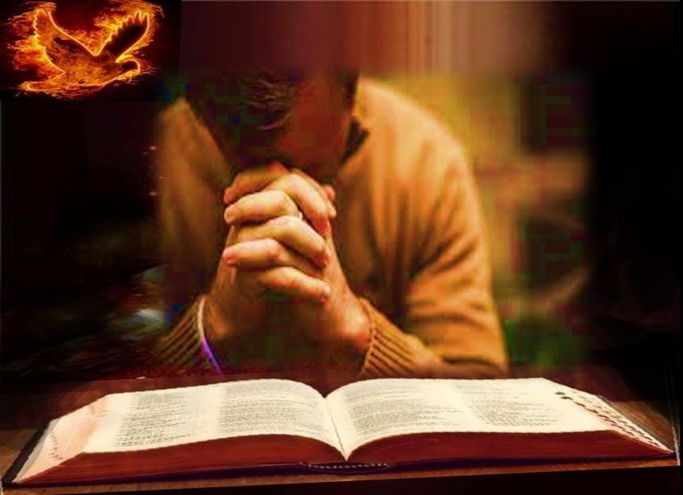
Es indudable que el Señor me ha dado mucho:
¿qué me ha dado y me sigue dando a lo largo de mi vida?
¿qué me puede estar exigiendo que yo entregue, que yo ofrezca…?

Slide 29
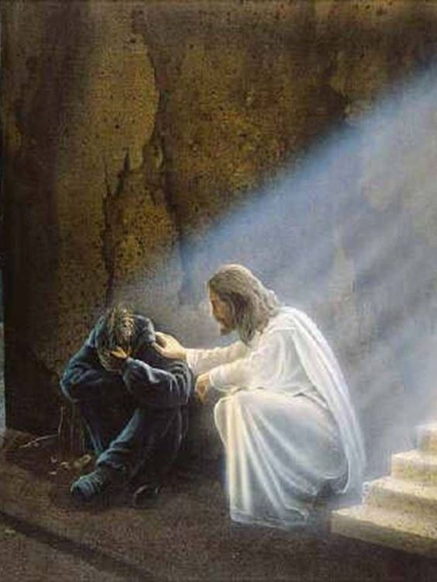
Motivación:
La exhortación a la vigilancia y a la
responsabilidad del texto de hoy no puede hacernos caer en el miedo o en el agobio; al contrario, debe llevarnos a la serena certeza de
que estamos en manos del Padre que nos regala el Reino.

Slide 30
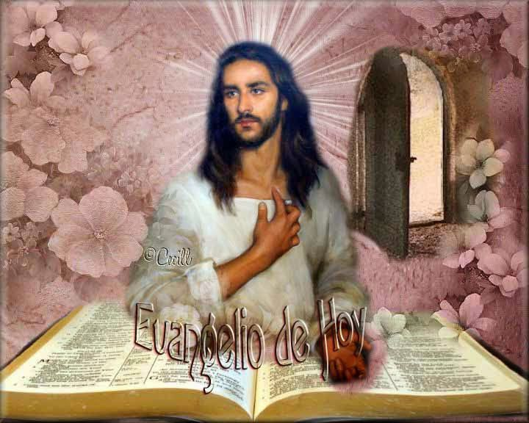
Luego de un tiempo de oración personal, podemos compartir en voz alta nuestra oración, siempre dirigiéndonos a Dios mediante la alabanza, la acción de gracias o la súplica confiada.

Slide 31
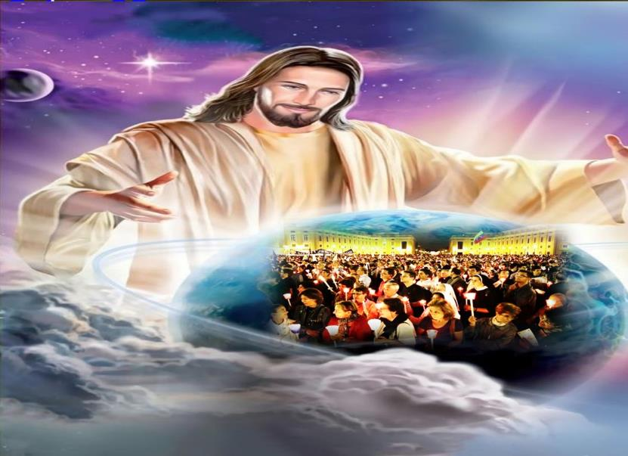
Salmo 32
Aclamen, justos, al Señor, que merece la alabanza de los buenos. Dichosa la nación cuyo Dios es el Señor, el pueblo que él se escogió como herencia.
Dichoso el pueblo que el Señor se escogió como herencia.

Slide 32
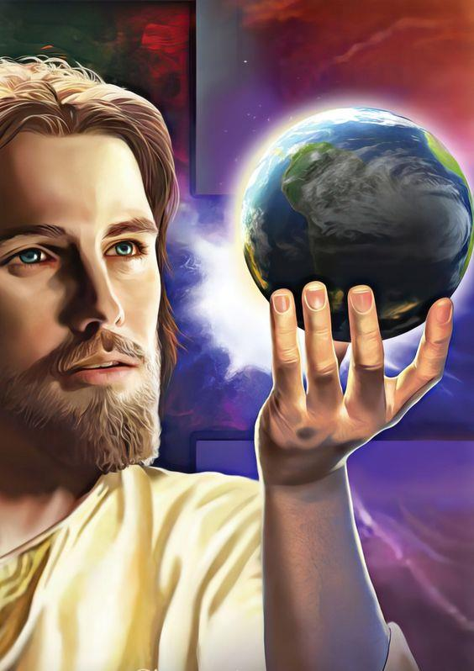
Los ojos del Señor están puestos en sus fieles, en los que esperan en su misericordia, para librar sus vidas de la muerte y reanimarlos en tiempo de hambre.
Dichoso el pueblo que el Señor se escogió como herencia.

Slide 33
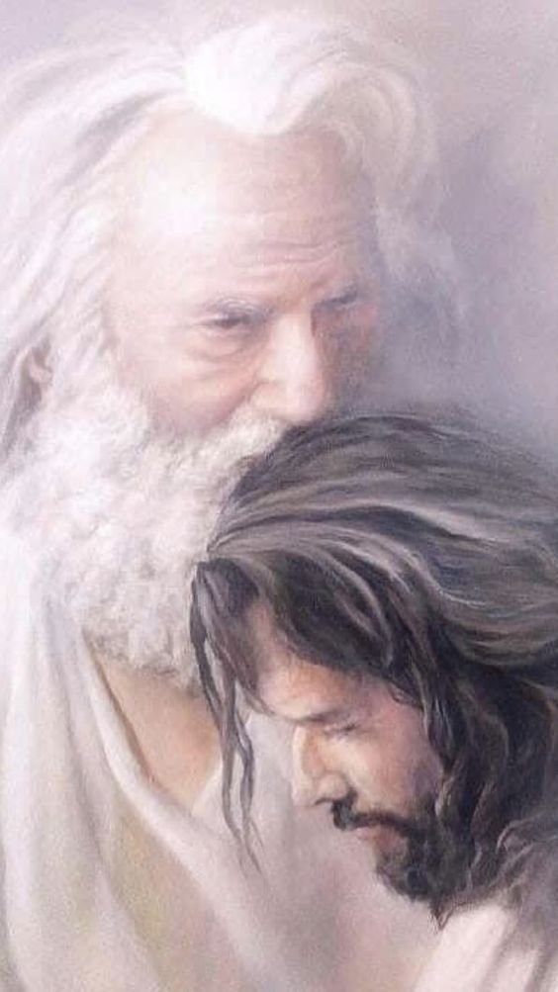
Nosotros aguardamos al Señor: él es nuestro auxilio y escudo; que tu misericordia, Señor, venga sobre nosotros, como lo esperamos de ti.
Dichoso el pueblo que el Señor se escogió como herencia.

Slide 34
Motivación:
Los discípulos de Jesús han recibido el Reino como herencia del Padre. San Vicente es consciente de esta gran responsabilidad. Así exhorta a los misioneros:
Hablo de su gloria y hablo de su reino, tomando así lo uno por lo otro, ya que se trata de lo mismo. La gloria de Dios está en el cielo; y su reino, en las almas. Tengamos, pues, ese continuo deseo que se extienda el reino de Dios y ese anhelo de trabajar con todas nuestras fuerzas para que, después de haber procurado el reino de Dios en la tierra, vayamos a gozar de él en el cielo. Tengamos siempre esta lámpara encendida en nuestros corazones.

Slide 35
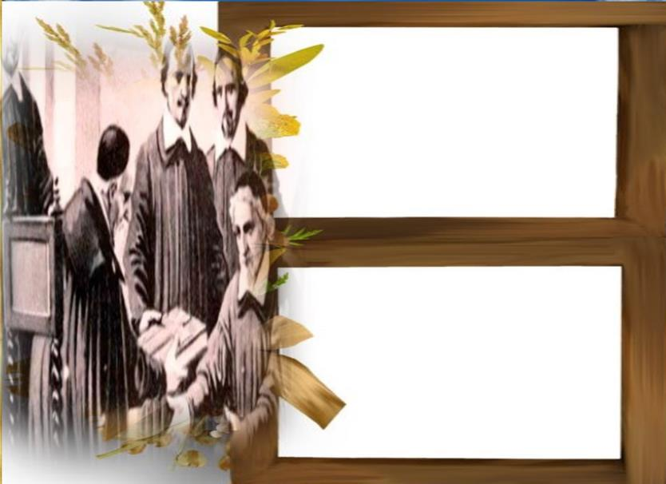
¡Ay, padres! ¡Qué felices somos de estar en una compañía que tiene como finalidad, no sólo hacernos dignos de que él reine en nosotros
sino también que sea amado y servido por todo el mundo y que todo el mundo se salve! (San Vicente de Paúl XI,435)

Slide 36
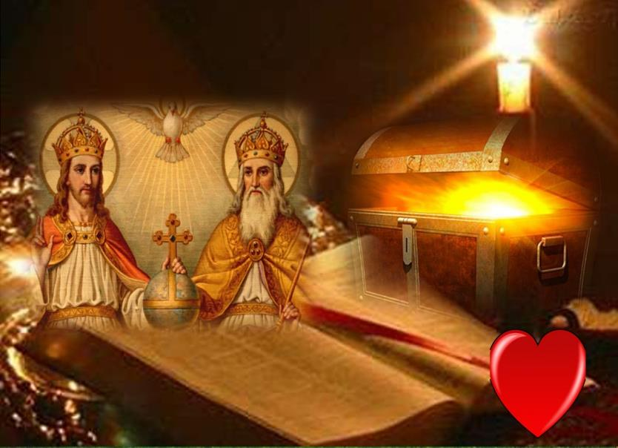
Compromiso:
Hacer el propósito firme para que Dios y su Reino sea siempre el “gran tesoro” de mi vida y de mi corazón.

Slide 37
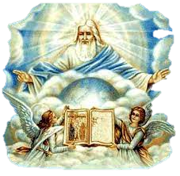
Oración final
Es justo bendecirte,
Padre nuestro del cielo,
porque Jesús nos mostró el camino de la felicidad verdadera,
el auténtico tesoro que solamente en ti podemos alcanzar.
No permitas, Señor, que prefiramos tener cosas a ser personas; pues, más que bienes, necesitamos razones para vivir, amar y compartir con los hermanos lo que tenemos, poco o mucho.

Slide 38
Enséñanos por tu Espíritu la sabiduría de la vida, y ayúdanos, Señor, a elegir alegremente ser pobres con Cristo, sin amontonar bienes perecederos que defraudan nuestro corazón. Así, cuando tú vengas, nos encontrarás con las manos ocupadas en la tarea de amarte a ti y a nuestros hermanos. Amén.

Slide 39
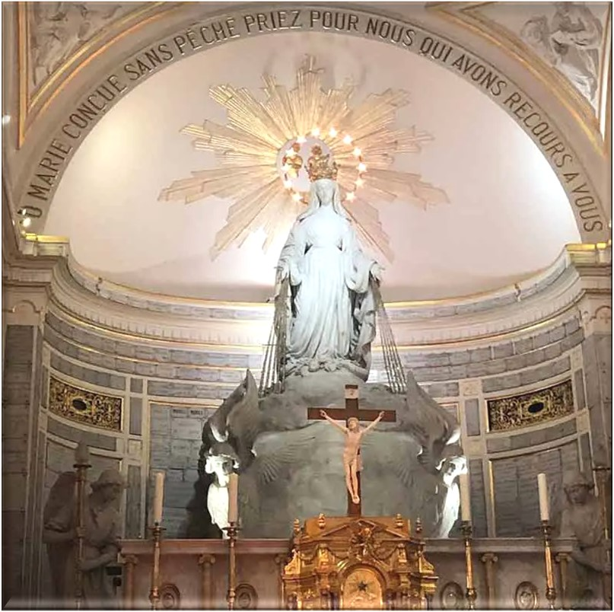
Capilla de las Apariciones Casa Madre de las Hijas de la Caridad Rue Du Bac 140 Paris
Texto de Lectio Divina: Padre César Chávez Alva (Chuno) C.ongregación de la Misión.
Power Point : Sor Pilar Caycho Vela - Hija de la Caridad de San Vicente de Paúl

